Slide 1
AHR game design document for image

Slide 2
0. 게임 전반적인 그래픽 scheme
동화풍, 파스텔톤
캐쥬얼 게임
주제(몬스터, 마물, 악마, 퇴마)는 무겁지만 느낌은 코믹
이미지 장당 칼라수 256까지
이미지 크기, 스프라이트 크기 등은 제한 없음
용량에 큰 제약을 받지 않음

Slide 3
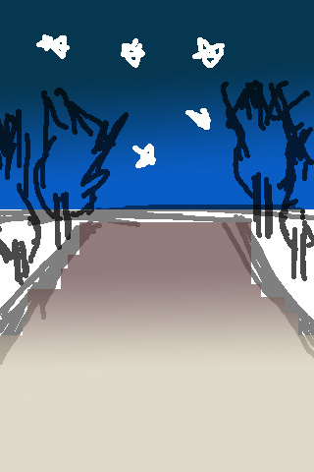
1. 타이틀(배경)
타이틀의 배경은 메인게임 배경과 공통으로 사용한다.
기본적인 컨셉은 깊은 숲속에서 마을로 가는 작은 길
하늘은 그라데이션 느낌의 패턴으로 표현
하늘에 크고 작은 별들이 깜빡거린다
길 옆으로 나무들이 줄지어 서있는 숲
길을 표현하는 각각의 투영선은 바닥에서 106 픽셀만큼 떨어진 곳에서 끝난다. (버튼 UI 들어갈 자리)
먼 쪽에서 이쪽으로 올수록 길은 밝다.

Slide 4
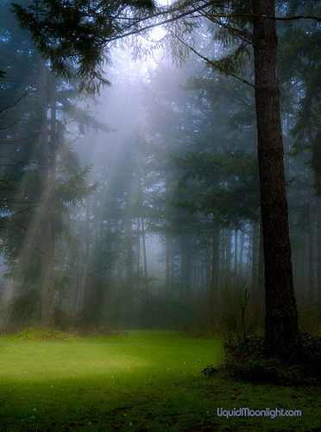
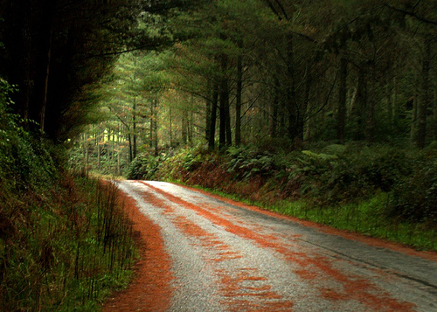
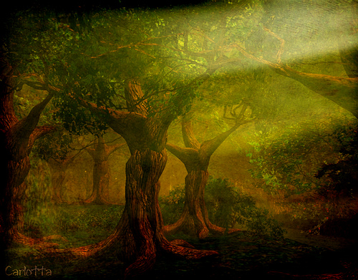
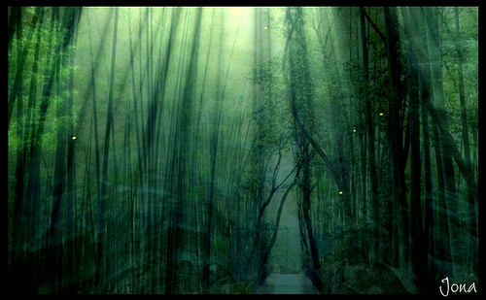
1. 타이틀(배경)
컨셉 레퍼런스

Slide 5
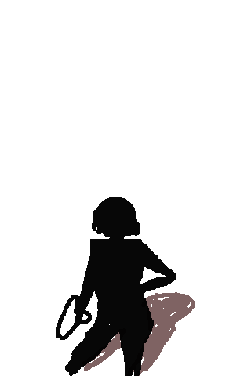
1. 타이틀
배경 위에 MC실루엣, 그림자, 타이틀 제목, 그리고 touch to start 가 그려진다.
게임타이틀
TOUCH to start
늘씬한 미녀. 짧은 단발. 뒷 트임 초미니 스커트.

Slide 6
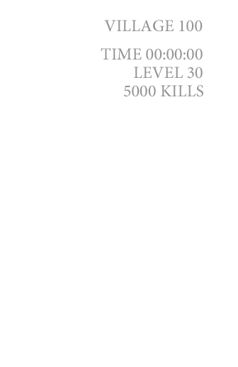
2. 메인게임(overview)
게임의 전체적인 모습은 다음과 같다

Slide 7
2. 메인게임(배경)
1. 타이틀(배경)에서 만든 배경을 그대로 가져온다.

Slide 8
2. 메인게임(UI)
메인게임의 UI 구성
Caption UI는 화면 상단 우측에 정렬된다.
이 뒤에 그라데이션+알파 먹인 rect를 깔아도 좋을 것임
화면 하단에 좌우 화살표, 그리고 발사 버튼 UI.
이것들이 눌렸을 때와 그렇지 않을 때 각각의
애니메이션이 있어야 한다.
각각의 버튼이 눌리는 영역은 106 * 106

Slide 9
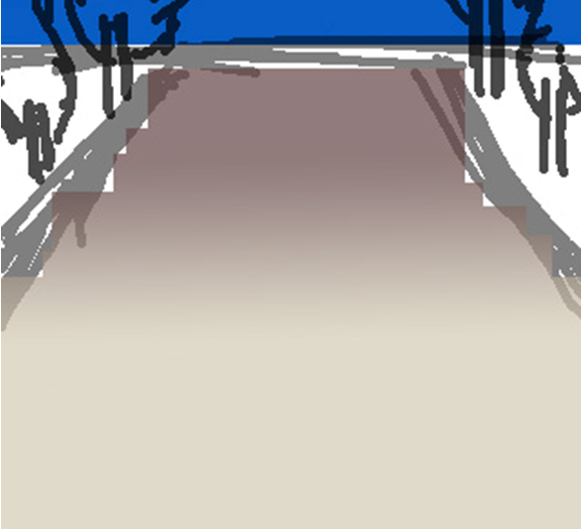
3. 캐릭터 (overview)
기본적으로, 먼 쪽(안쪽) 기준으로 몬스터 캐릭터 11개가 들어간다.
몬스터는 단계적으로 화면 쪽으로 전진한다. 이때 크기 변화는 없다.
메인캐릭터는 수평선상으로만 이동가능하다.
버튼영역

Slide 10
3. 캐릭터 (overview)
기본적으로, 먼 쪽(안쪽) 기준으로 몬스터 캐릭터 11개가 들어간다.
몬스터는 단계적으로 화면 쪽으로 전진한다. 이때 크기 변화는 없다.
메인캐릭터는 수평선상으로만 이동가능하다.
버튼영역

Slide 11
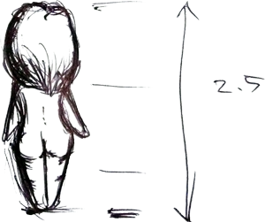
3. 캐릭터 (메인캐릭터- 컨셉)
- 2.5 등신
숏커트의 발랄하고 활기넘치는 소녀
뒤가 (과도해도OK) 트인 미니스커트 착용
신발은 단화 같은 스포티한 느낌이 어떨까…
- 오른손 잡이
- 사용하는 무기는 리볼버느낌의 권총, 드래곤볼같은 세계관에서 쓰일법한 약간 과장되고 사이버펑크 느낌도 나는, 탄환을 바꿔끼울수 있는 컨셉.

Slide 12

3. 캐릭터 (메인캐릭터/애니메이션 정의)
- Stand by. 머리카락이나 다리, 어깨(숨쉬기) 등 살짝살짝 움직인다.
- 공격. 총을 쏘고 반동으로 밀려났다가 다시 돌아온다.
- 대미지 상태. 과장되고 코믹하게 표현.
- 게임오버. 좌절한 모습. 옆모습 말고 뒷모습도 좋을 듯.

Slide 13
3. 캐릭터 (미이라)
오래된 시체, 낡은 붕대의 느낌보다 팬시 풍 귀여운 캐릭터로 표현
- 워킹. 앞으로 천천히 전진한다.
- 대미지 상태. 따로 독립된 동작이 있어도 좋고, 하얗게 색상변화를 하는 식으로 심플하게 가도 OK.

Slide 14
3. 캐릭터 (드라큐라)
앞으로 이동을 하긴 하지만 주로 중간중간 사라졌다 나타난다.
- Stand by. 손을 앞으로 뻗는다던가, 팔짱을 끼고 크게 웃는 다던가. 턱에 손을 괴고 얼짱포즈를 짓는 다던가 하면 좋을 듯.
- 히든 상태. 망또를 휘감으며 펑! 하고 사라진다.
- 등장 상태. 히든 상태와 반대로.
- 대미지 상태. 따로 독립된 동작이 있어도 좋고, 하얗게 색상변화를 하는 식으로 심플하게 가도 OK.

Slide 15
3. 캐릭터 (늑대인간)
등장과 함께 번개처럼 메인캐릭터 쪽으로 달려온다.
‘사람’ 보다 ‘늑대(개)’의 느낌이 더 강하게…
- Rush.
공격. MC를 물어 뜯는다.
MC의 대미지 동작위에 자연스럽게 겹쳐 그려질수 있게 구성.
물어 뜯을때 여러 번 씹는 것이 아니라 한번에 크게 ‘앙~~~~~~~~~!’ 하고 길게 깨무는 느낌.
- 대미지 상태. 따로 독립된 동작으로..

Slide 16
3. 캐릭터 (좀비)
느리고, 강인한 체력
- 워킹. 앞으로 천천히 전진한다.
- 대미지 상태. 따로 독립된 동작이 있어도 좋고, 하얗게 색상변화를 하는 식으로 심플하게 가도 OK.

Slide 17
3. 캐릭터 (마녀)
빗자루를 타고 둥둥 떠다니며 이동한다.
-stand by. 빗자루 위에서 둥둥 떠있다.
-전진. 메인캐릭터 쪽으로 전진한다.
-횡이동. 좌(혹은 우)로 이동한다.
-공격. 제자리에서 손을 위로 들어 주문을 외운다. 잠시 후 메인 캐릭터가 서있는 위치에 번개가 친다. 이때 먹구름이 등장한다거나, 메인캐릭터 발 아래에 지직지직 스파크가 인다던가 하는 식으로 공격이 온다는 경고를 미리 표시한다.

